Slide 1

进展汇报
汇报人：邝晔旸
汇报日期：2023/3/24

Slide 2
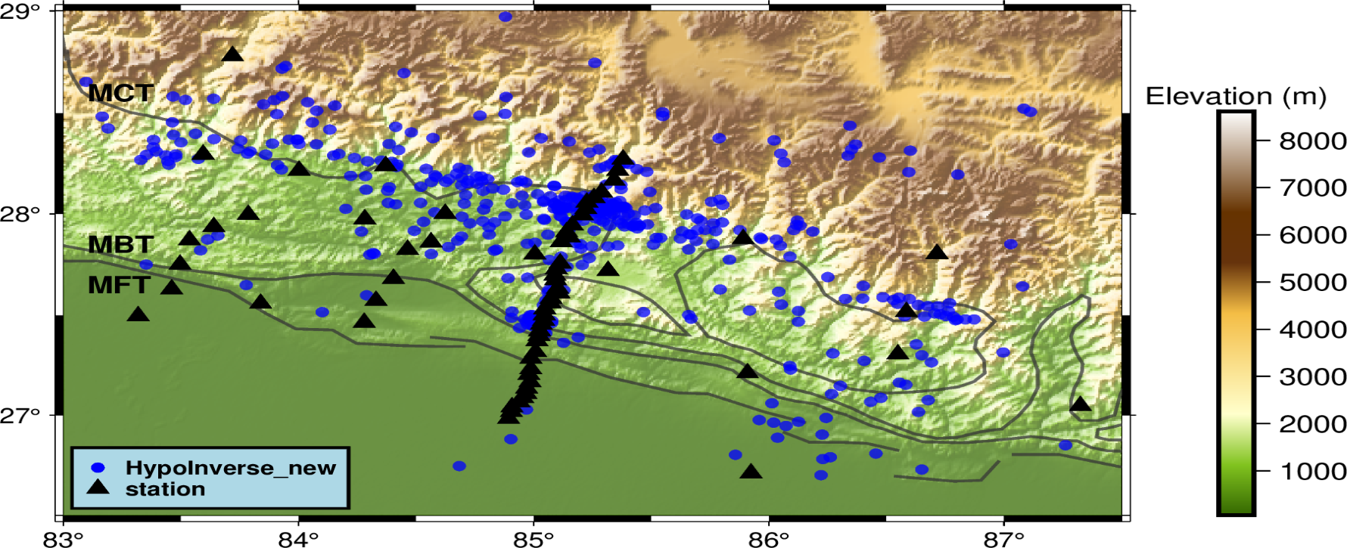
科研进展
Step 1
Step 2
Step 3
CGU后得到的结果：使用基于机器学习拾取方法的LOC-FLOW流程得到了尼泊尔地区2003年1-3月的地震目录，能得到类似于人工拾取所得结果的地震分布且效率更高
进行两方向的拓展：
选用更多的台站，更多的数据进行定位。
探索得到的地震目录中有无地幔地震的存在。
根据情况整理所得，写论文。

Slide 3
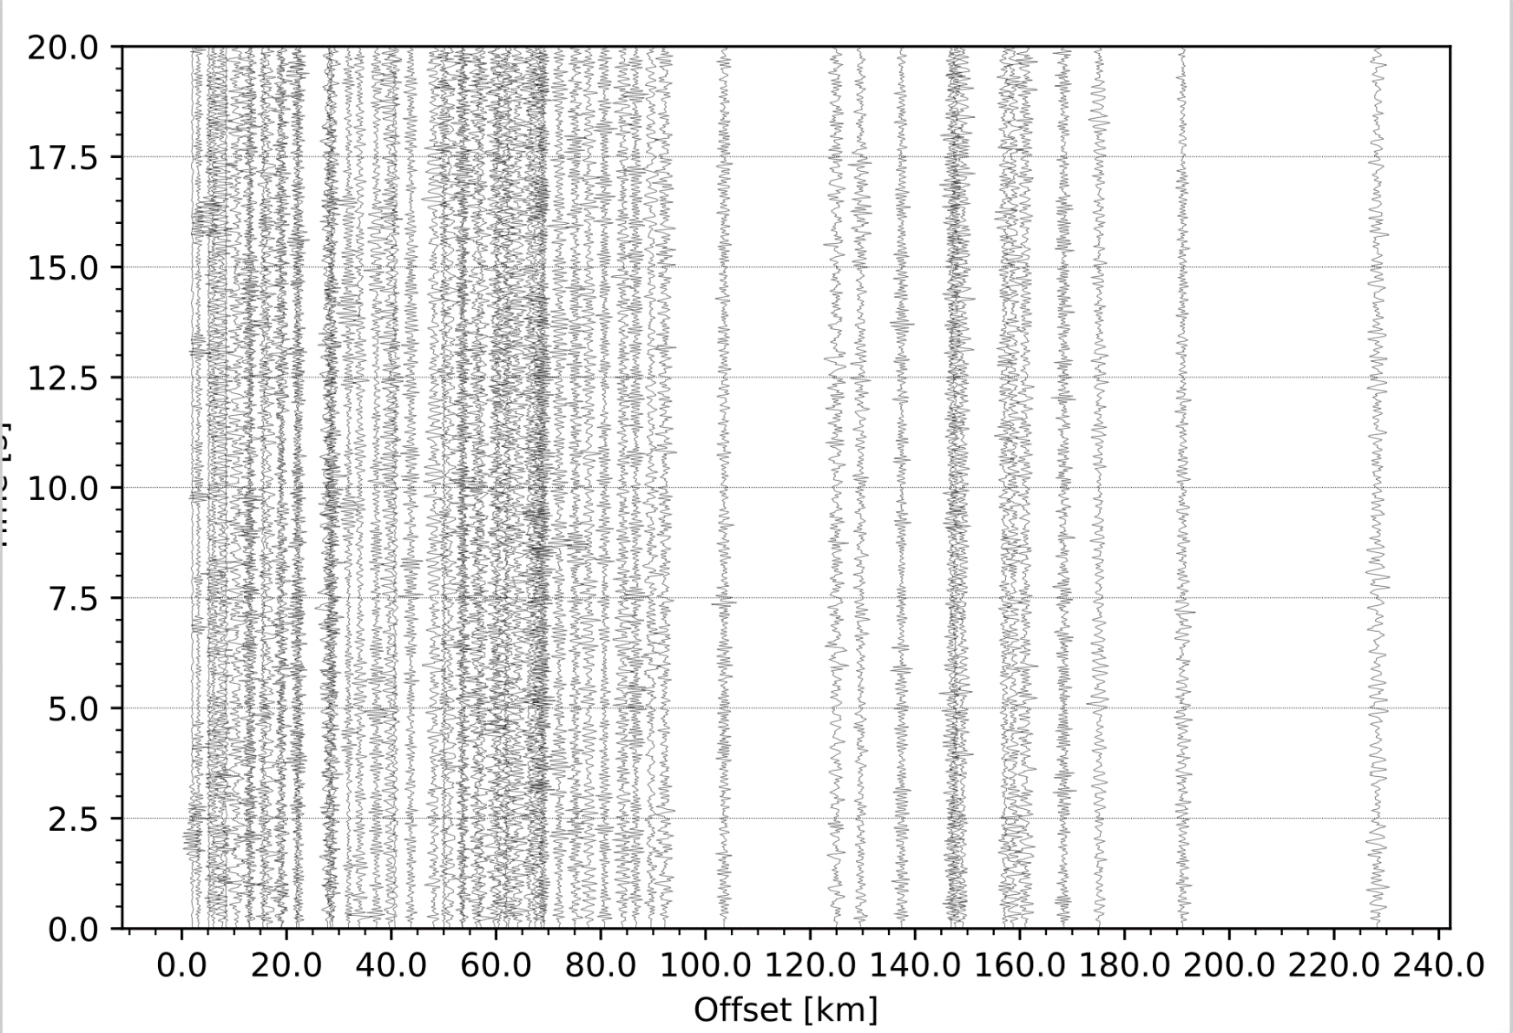
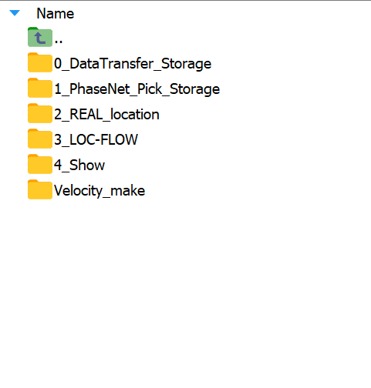
科研进展：STEP1
主要进行了整理工作
01
流程优化
去年匆匆忙忙今年被迫还债，优化了服务器上的程序结构，为了能选出更好的参数，下一步会进行完整的流程-参数图绘制，精确出每一步中的重要参数。
02
结果展示
针对得到的地震目录进行两种不同的波形展示方式：
输出该事件发生前后所有有数据台站的波形。
根据其采用的拾取选择性地输出部分台站的波形。
目前的图形还不是特别好看，下一步将根据后续需求进行美化。

Slide 4
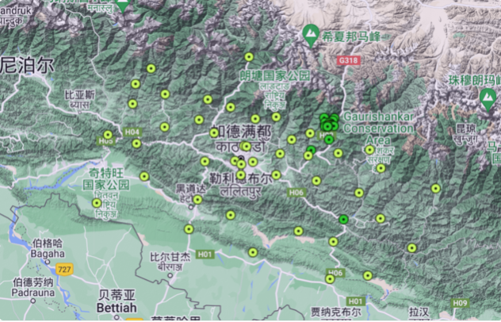
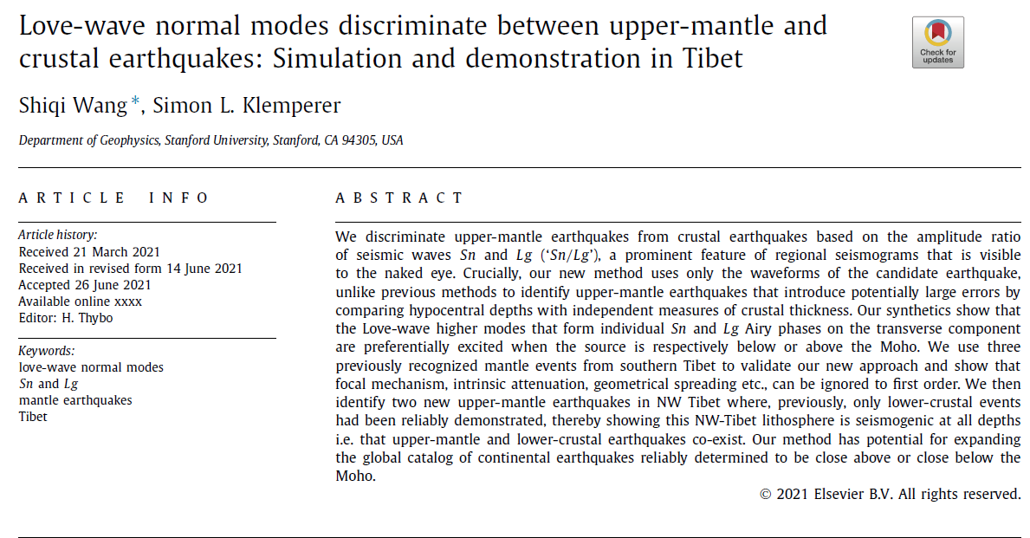
科研进展：STEP2
更多的数据，更多的结果
如何区分地震发生的位置（ING）
同一地区多年后的数据，会得到不一样的地震活动性分布吗？
该系列台站布设时间为2015年6月到2016年5月前后，其中2015年4月25日发生了尼泊尔大地震。
该文提出可以使用Sn波与Lg波的震幅比值来区分地震发生的位置在莫霍面上还是下。
目前还在学习掌握中。

Slide 5
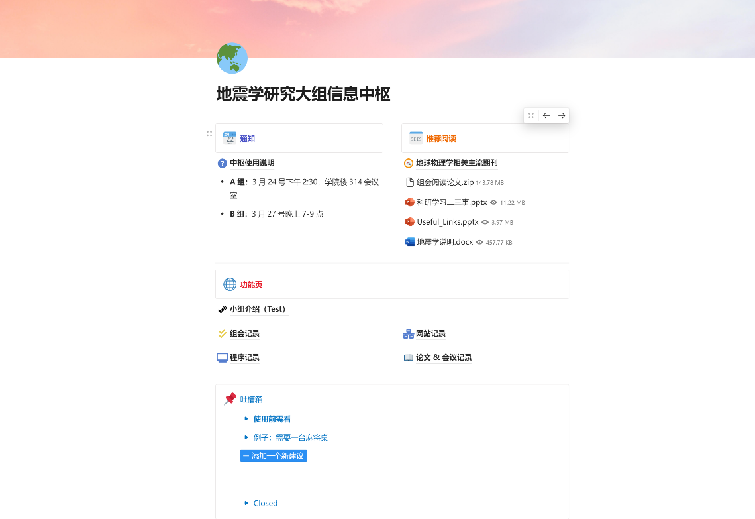
地震学研究大组信息中枢
建立中枢的出发点：
创建一个能让组内同学、老师们交流分享的平台。
组内本科生数量的增多让我们回想起了本科学习时的困难，希望能通过这一平台为本科的同学提供足够的信息降低科研/地震学的门槛，培养科研能力。
作为较新的组，之前就一直在寻找高效率的信息交流、存储方式：最开始是建立了网盘，然后是从微信群转化成了更方便文件传输的QQ群，再到现在建立了这样的网站型中枢点。

Slide 6
地震学研究大组信息中枢
具体介绍

Slide 7
地震学研究大组信息中枢
关于中枢的后续发展：
Step2：拓展工具用法
是否可以使用类似这样的站点辅助课程学习？例如建立对应的课程主页或是建立一整个地震学的课程主页。
Step1：继续完善功能
完善小组介绍页和程序介绍页。
根据需求/建议增加新的功能。
跟进B组的论文阅读任务，丰富论文&会议页的内容。

Slide 8
感谢老师同学们的倾听
汇报人：邝晔旸
汇报日期：2023/3/24

